Slide 1
Skutki palenia papierosów
Wykonanie
Marcel Podolak i Patryk Kozak

Slide 2
Każdy papieros kosztuje 11 minut życia !!!
Zobacz jakie konsekwencje ma palenie papierosów.
Nie skracaj sobie życia !!!

Slide 3
Czy wiesz z czego składa się papieros ???
Związki w nim zawarte są toksyczne i szkodliwe !!!

Slide 4
Choroby płuc
Palenie papierosów powoduje najczęściej dotkliwe choroby układu oddechowego takie jak :
Astma oskrzelowa. Szkodliwe substancje zawarte w dymie tytoniowym mogą bezpośrednio działać na komórki błony śluzowej oskrzeli, prowadząc m.in. do rozwoju przewlekłego stanu zapalnego.
Rozedma płuc. Kaszel palacza i przewlekły stan zapalny płuc likwidują pęcherzyki płucne odpowiedzialne za wymianę gazową w naszych płucach. Zmniejszenie powierzchni, na której dochodzi do wymiany dwutlenku węgla na tlen, prowadzi do narastających kłopotów z oddychaniem.
POChP - przewlekła obturacyjna choroba płuc: szacuje się, że około 90 proc. przypadków tej choroby jest wynikiem palenia papierosów! Schorzenie rozwija się latami. POChP prowadzi do nieodwracalnego zniszczenia płuc, które w ostatnim etapie choroby uniemożliwia oddychanie i powoduje śmierć chorego.
Przewlekłe zapalenie oskrzeli. Związki zawarte w dymie tytoniowym bezustannie podrażniają nabłonek oskrzeli, prowadząc do stanów zapalnych.
Gruźlica. Z badań naukowych wynika, że palacze są dwa razy bardziej narażeni na rozwój gruźlicy w porównaniu z osobami, które nie palą.

Slide 5
Zdrowe płuca
Płuca palacza

Slide 6
Choroby jamy ustnej
Paradontoza, próchnica i choroby przyzębia. Palenie papierosów powoduje wysychanie śluzówki jamy ustnej i redukuje ilość śliny. Ślina pomaga naturalnie czyścić zęby, chroni je też przed próchnicą. Kiedy mamy sucho w ustach, nie ma czym spłukać z zębów zawartych w dymie związków. Pod wpływem palenia zwiększa się też ryzyko wystąpienia chorób przyzębia, narasta kamień nazębny, który też zmienia barwę zębów. Palenie prowadzi do próchnicy i paradontozy. Zmniejsza przepływ krwi przez dziąsła, co powoduje, że są one niedotlenione i niedożywione. Palacze tracą więcej zębów w porównaniu z niepalącymi!
Żółte zęby. Zęby osoby palącej papierosy żółkną, a z czasem niemal brązowieją. Pojawiają się na nich ciemne przebarwienia. Zmiany w kolorze zębów są dostrzegalne już po roku regularnego palenia. Zęby żółkną, ponieważ zawarta w papierosach nikotyna i substancje smoliste (jak sama nazwa wskazuje) po prostu je barwią.

Slide 7
Choroby sercowo-naczyniowe
Palenie papierosów jest jednym z głównych czynników ryzyka zawału serca i udaru mózgu. Nikotyna i tlenek węgla zawarte w dymie tytoniowym zmniejszają stężenie tlenu zawartego we krwi. Uszkadzają ściany naczyń krwionośnych, przyspieszają proces tworzenia blaszki miażdżycowej oraz inicjują powstawanie zakrzepów we krwi.
Nadciśnienie. Nikotyna podnosi ciśnienie krwi, osoby palące stale podkręcają poziom ciśnienia tętniczego, które z czasem przechodzi w stan utrwalony. Przewlekły kaszel palacza może doprowadzić do rozwoju nadciśnienia płucnego!
Tętniak aorty. Papierosy uszkadzają nabłonek wyściełający naczynia krwionośne, w tym aortę, sprawiając, że staje się ona bardziej podatna na odkształcenia pod wpływem dużego ciśnienia krwi.
Zakrzepica żył. Palenie tytoniu wiąże się z większym ryzykiem wystąpienia zakrzepicy żylnej, ma bowiem wpływ na układ krzepnięcia.

Slide 8
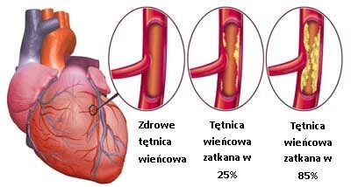

Slide 9
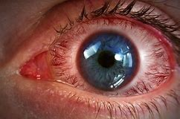
Choroby oczu
Palenie tytoniu sprzyja degeneracji plamki żółtej (AMD), tej części oka, która umożliwia ostre widzenie centralne. Przypuszcza się, że palenie prowadzi do uszkodzenia naczyń krwionośnych, które odżywiają siatkówkę oka, co skutkuje zwiększonym ryzykiem zwyrodnienia plamki żółtej albo powoduje odkładanie się w tkance siatkówki toksyn zaburzających jej funkcjonowanie.

Slide 10
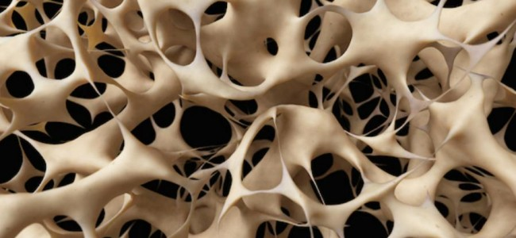
Osteoporoza
Palenie sprzyja osteoporozie i złamaniom. Dym papierosowy stymuluje organizm do produkcji nadmiernej ilości białek odpowiedzialnych za procesy naturalnego rozkładu kości, który stale zachodzi w naszym ciele.

Slide 11
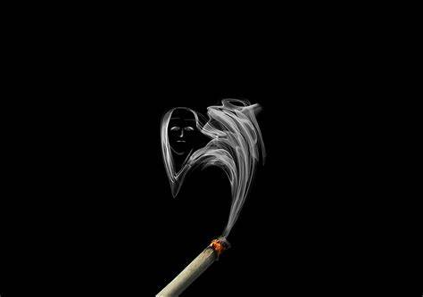
Bóle głowy i migreny
Dym tytoniowy wywołuje ataki migreny, nasila objawy niemal wszystkich bólów głowy i zwiększa częstość występowania tych klasterowych. Nikotyna rozszerza naczynia mózgowe, które uciskają otaczające je komórki nerwowe, co wywołuje ból głowy.

Slide 12
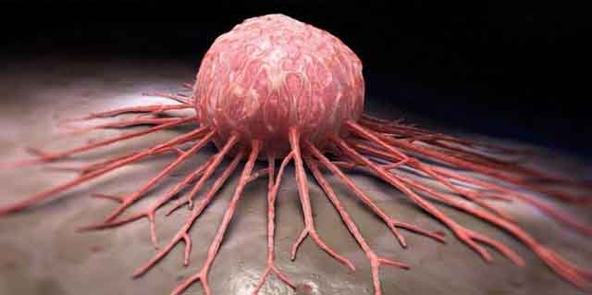
Rak
Dym tytoniowy zwiększa ryzyko rozwoju nie tylko raka płuca, ale także m.in. raka języka, wargi, jamy ustnej, krtani, tchawicy, nerki, pęcherza moczowego, trzustki, wątroby, przełyku, prostaty, żołądka, piersi, szyjki macicy. Zwiększa też ryzyko rozwoju nowotworów krwi (białaczki).

Slide 13
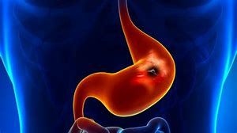
Wrzody
Składniki dymu tytoniowego mają bezpośredni wpływ na powstawanie wrzodów. Poza tym u palaczy częściej dochodzi do nawrotów, a także do trudniejszego gojenia wrzodu.

Slide 14
Papierosom mówimy nie !!!

